Slide 1


Szybkowary

Slide 2
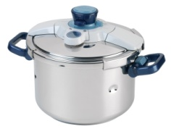
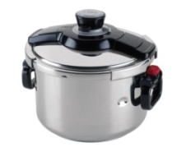
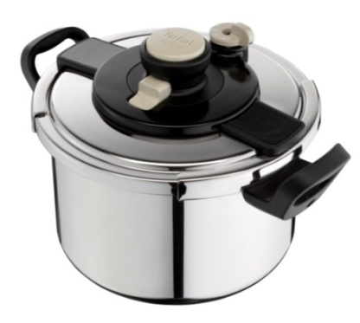
Szybkowary
LINIA CLIPSO
3 modele z unikalnym systemem otwierania i zamykania pokrywy 1 ruchem -patent Tefal.
Clipso One- model podstawowy
Clipso Modulo- model ze składanymi uchwytami
Clipso Control- model z automatycznym timerem
Dostępne od połowy października

Slide 3
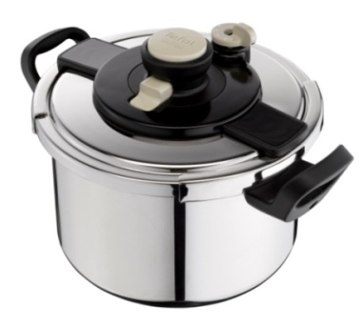
Trendy na rynku
Rynek szybkowarów na świecie rośnie ponieważ szybkowary odpowiadają na obecne trendy rynkowe
Szybsze tempo życia wymaga ułatwień i praktycznych rozwiązań w sferze gotowania
Konsumenci poszukują potraw zdrowych i wysokiej jakości
Zwiększa się świadomość problemów ekologicznych oraz oszczędności energii
Zwiększa się zainteresowanie gotowaniem

Slide 4
Szybkowary
KORZYŚCI JAKIE DAJE CLIPSO SĄ ZGODNE Z TRENDAMI
szybsze gotowanie- oszczędność czasu – aż do 5 razy szybciej niż w tradycyjnym gotowaniu np: krem z kury 15 min vs 1H15 min; zupa warzywna 14 min vs 27min
zdrowsze gotowanie -z zachowaniem witamin ( do 85%)
ekonomiczne gotowanie- oszczędność energii
wszechstronne gotowanie - gotowanie w wodzie, gotowanie na parze, pieczenie np. mięs ( doskonały smak), duszenie (smak i sos gwarantowany), gotowanie mrożonej żywności

Slide 5
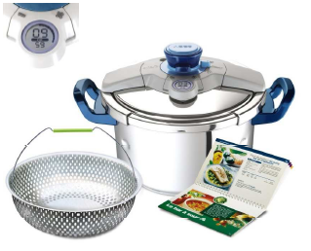
Szybkowary
KSIĄŻKA Z PRZEPISAMI
Książka z przepisami dodawana do wszystkich modeli
polskie i międzynarodowe przepisy min. bigos, gołąbki, rosół
przepisy na dania mięsne, warzywne, ryby, przystawki oraz desery

Slide 6
Szybkowary
Film

Slide 7
Wyniki badań ilościowych*
RYNEK I UŻYTKOWNICY W POLSCE
27 % gospodarstw domowych posiada obecnie szybkowar
Obecnie nie ma żadnego lidera na rynku szybkowarów
10% posiadaczy zamierza kupić nowy szybkowar w ciągu najbliższych 12 miesięcy ( ponad 300 0000 osób)
6% nie posiadających wyraziło chęć zakupu szybkowara w ciągu najbliższych 12 miesięcy
81% za najważniejszą cechę szybkowaru uważa oszczędność czasu
Zdecydowana większość badanych chce gotować szybko ale przede wszystkim zdrowo!
Obecnie w szybkowarach najczęściej gotowane jest mięso i drób ( 70%), warzywa(54%) zupy( 28%)
*Polska , lipiec 2010 , na próbie 1000 osób

Slide 8
Wyniki Badań ilościowych*
CLIPSO PODOBA SIĘ POTENCJALNYM UŻYTKOWNIKOM W POLSCE
66% badanych osób Clipso bardzo się podoba
65% wyraziło chęć zakupu
75% podobają się funkcje i zalety Clipso ( min łatwy system otwierania i zamykania, kompaktowość)
Jako 1sza najważniejsza cecha wymieniana jest solidność i trwałość szybkowaru Clipso

Slide 9
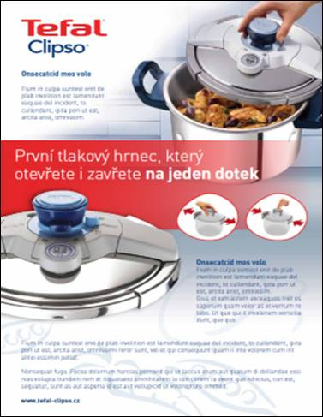
Szybkowary
WSPARCIE MARKETINGOWE
Kampania prasowa od połowy listopada
Strona internetowa dedykowana szybkowarom Clipso
Działania PR
Demonstracje

Slide 10

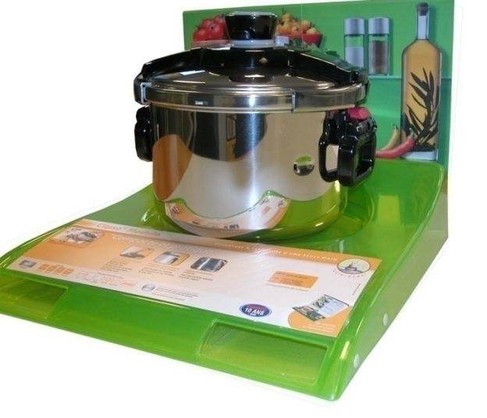
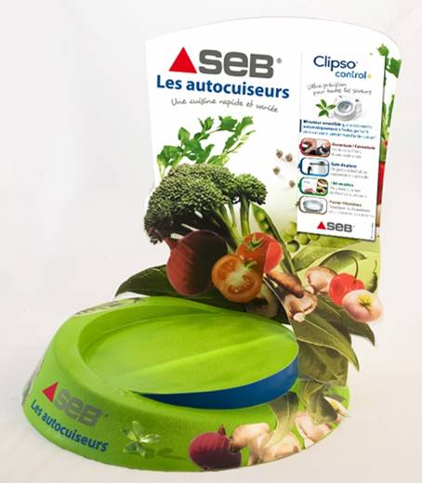
Szybkowary Clipso
WSPARCIE MARKETINGOWE
Materiały POS
Ulotki konsumenckie
Standy indywidualne na każdy model
Naklejki na produkt
Przykładowe materiały z rynku francuskiego

Slide 11
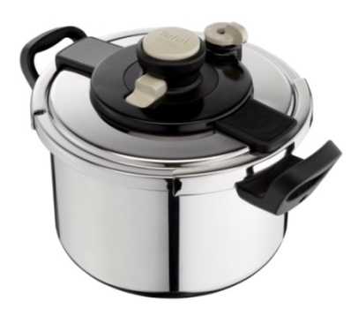
Szybkowary Clipso
799 PLN
699 PLN
649 PLN

Slide 12
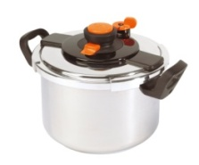
Szybkowary
WSPARCIE DLA TRADU
Pakiet na wprowadzenie – oferta dla sklepów detalicznych
3 modele Clipso( min 2 różne) + 1 gratis Clipso One
Zakup 3 modeli może być rozłożony w czasie ale najpóźniej do końca grudnia 2010
Oferta specjalna dla sprzedawców
Zakup z 50% zniżką modelu Clipso Modulo
1 sprzedawca dostaje1 voucher

Slide 13
Szybkowary Clipso
LINIA CLIPSO
DYSTRYBUCJA:
Media Markt
Euro Net
Grupy Zakupowe
Makro, Selgros
Auchan

Slide 14
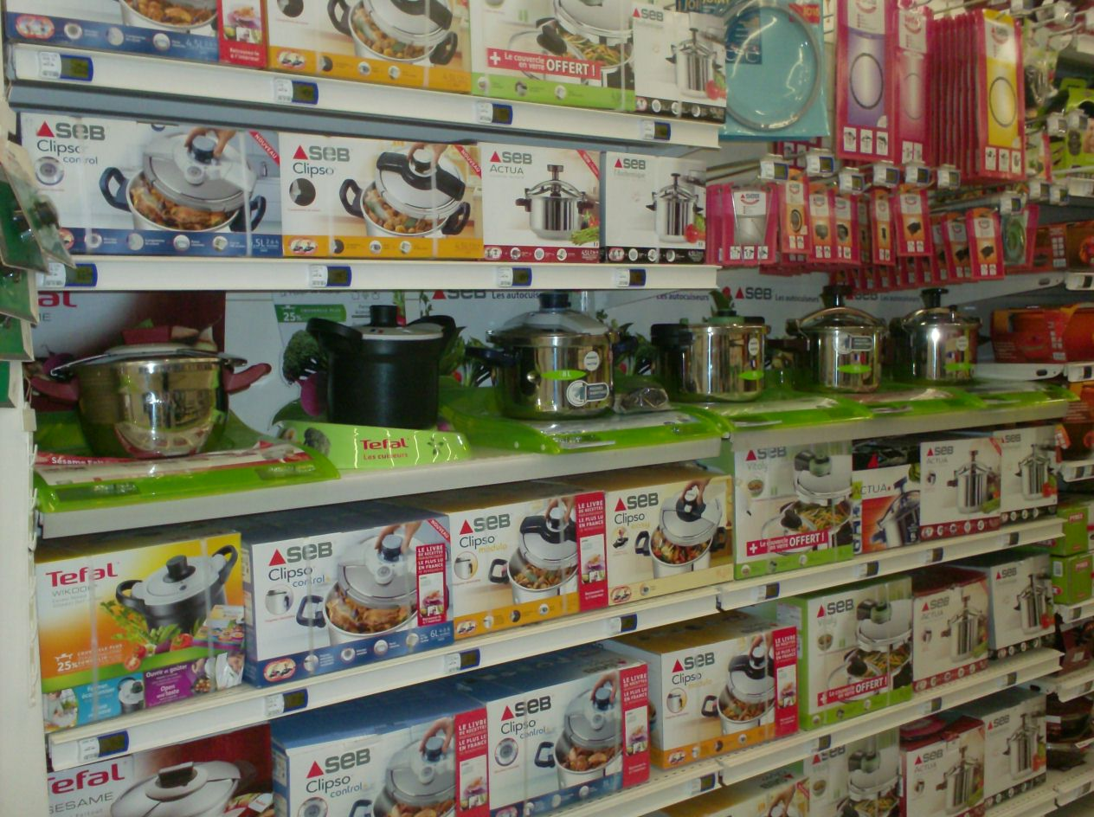
Best practice
MERCHANDISING
Pakiet materiałów POS

